Slide 1
ビジネスにおける交渉と教育現場での実践としての交渉コンペ
東京大学法学部3年 渡邊蒼生

Slide 2
交渉とは
交渉コンペとは
交渉の基本
まとめ
1/8

Slide 3
1. 交渉とは
紛争の解決方法の一つ（交渉、裁判、ADR）
「相手との合意に到達することを目指して討議すること」
家族間の話し合いから外交交渉まで様々な「交渉」が存在
2/8

Slide 4
1. 交渉とは
「交渉学」という学問→ハーバード大学、ノースウェスタン大学
日本でも大学院など一部で導入の動きはあるが…
3/8

Slide 5
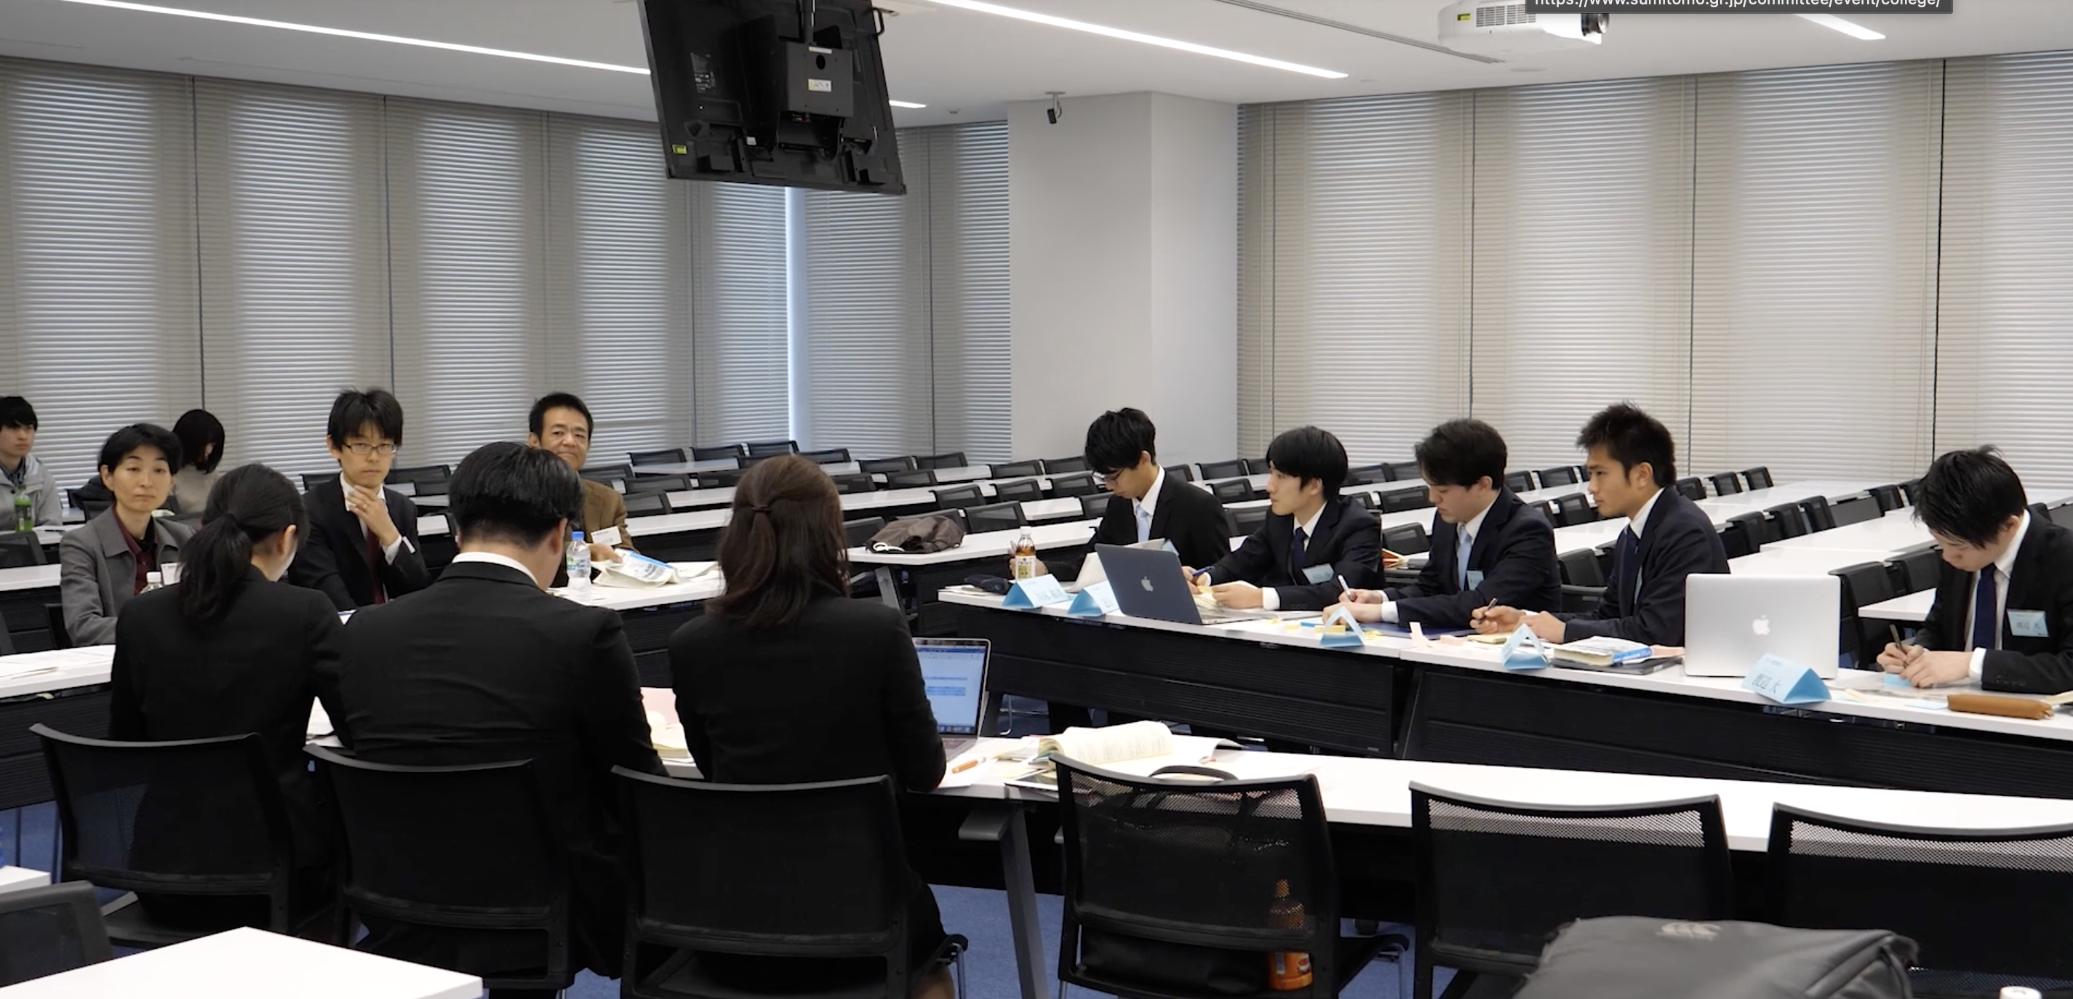
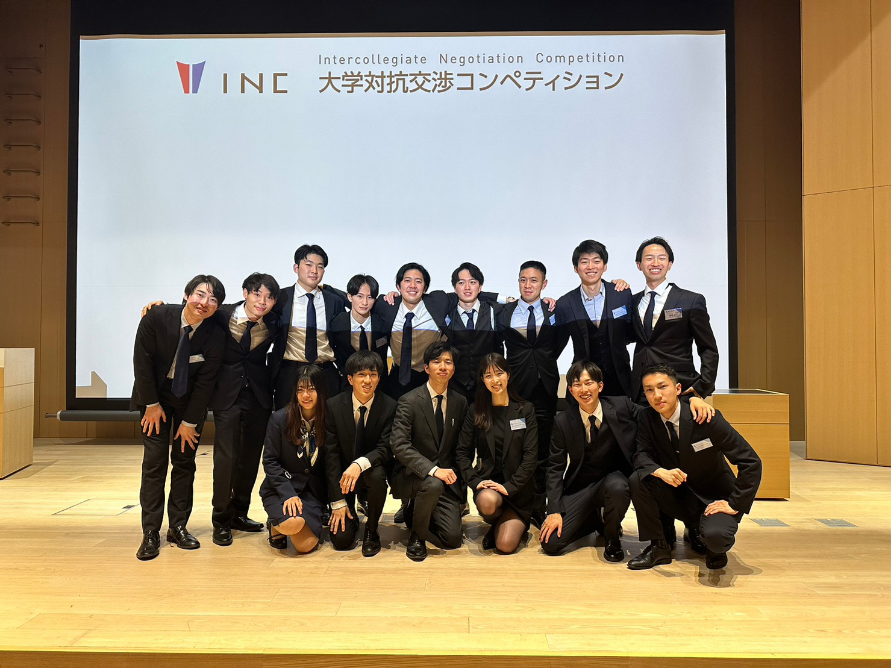
2. 交渉コンペとは
毎年11月に開催（今年は3年ぶりの対面開催）
世界の大学も参加（今年は海外勢7校合わせ27校が出場）
実務家（弁護士、企業法務）による審査
各大学はブルー社orレッド社に分かれ副社長などの役職を担当
実際の試合の様子（2019年撮影）
今年度は15名で出場
4/8

Slide 6
3. 交渉の基本
基本①：お互いにwin-winとなるべき提案をすべし！
共同でのテーマパーク事業の運営（実際の問題例）
進出
ブルーランド
ネゴ国
ブルー社
…世界的なアニメ制作会社、テーマパーク事業等も手がける
レッド社
…成長途中のアニメ制作会社、現地の会社
ブルー社作品で統一した世界観を作りたい
開園当初は特に統一したい
レッド社のコネを使いたい
アニメを共同制作して
コラボの可能性を探ってはどうか？
→上手くいけば要素取り込みも検討
レッド社作品の要素を取り込みたい
取り込みは開園当初でなくても良い
ブルー社のノウハウ、資金力を使いたい
5/8

Slide 7
3. 交渉の基本
基本②：時には切り札としてBATNAを使用すべし！
BATNA→Best Alternative to Negotiated Agreement（相手から提示された以外の最善の代替案）
ブルー社製のある機械の販売
最低値（100億円）の決定
レッドはライバルを意識
ブルーは譲歩を引き出せる
ブルー社
レッド社
100億円で購入したい
イエロー社
6/8

Slide 8
3. 交渉の基本
現実には…
それぞれの要因が複雑に絡み合っている
全てを予測はできず、当意即妙の対応が求められることも
交渉の決裂は選択肢として取り得る（コンペの改善点）
7/8

Slide 9
4. まとめ
交渉術の汎用性→体系化による応用、「当たり前」の明確化
全ての人に必須の教養
日本ではまだまだ未発達→コンペ、交渉学の活性化
8/8

Slide 10
＜参考＞
交渉コンペHP →https://www.negocom.jp
今年度の問題→https://www.negocom.jp/pdf/upload/021/Problem_J_1027.pdf

Slide 11
ご清聴ありがとうございました

